Slide 1
Муниципальное казенное дошкольное образовательное учреждение Искитимского района Новосибирской области детский сад комбинированного вида «Красная шапочка» р.п. Линево 633216, Новосибирская область, Искитимский район, р.п. Линево, 4-й микрорайон, дом 15 Контактный телефон: 8 (383) 43-33-821 Факс: 8 (383) 43-33-821 Адрес электронной почты: ds_kra_isk@edu54.ru
Мероприятия проведенные в 2024 году в рамках Года Семьи
в подготовительной логопедической группе «Белоснежка»
Подготовила: Артюшенко Ю.В.

Slide 3
23 февраля День Защитника Отечества

Slide 4
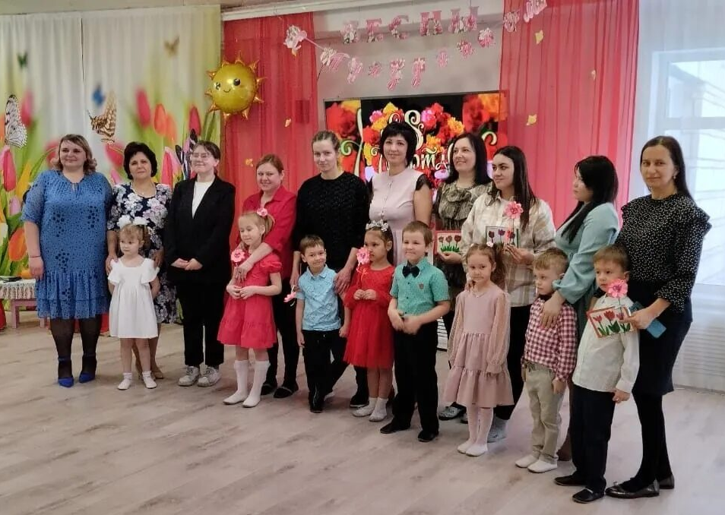
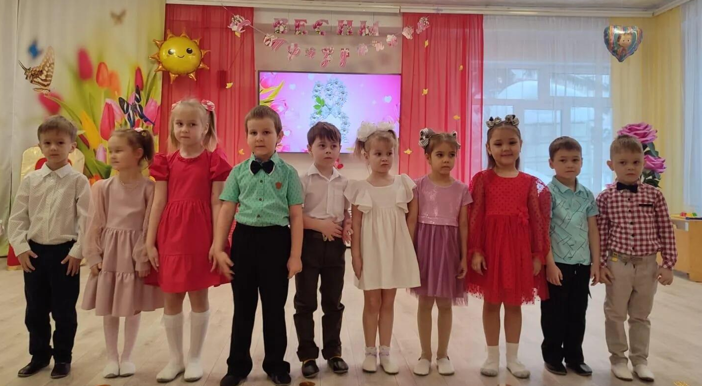
8 Марта Международный женский день

Slide 5
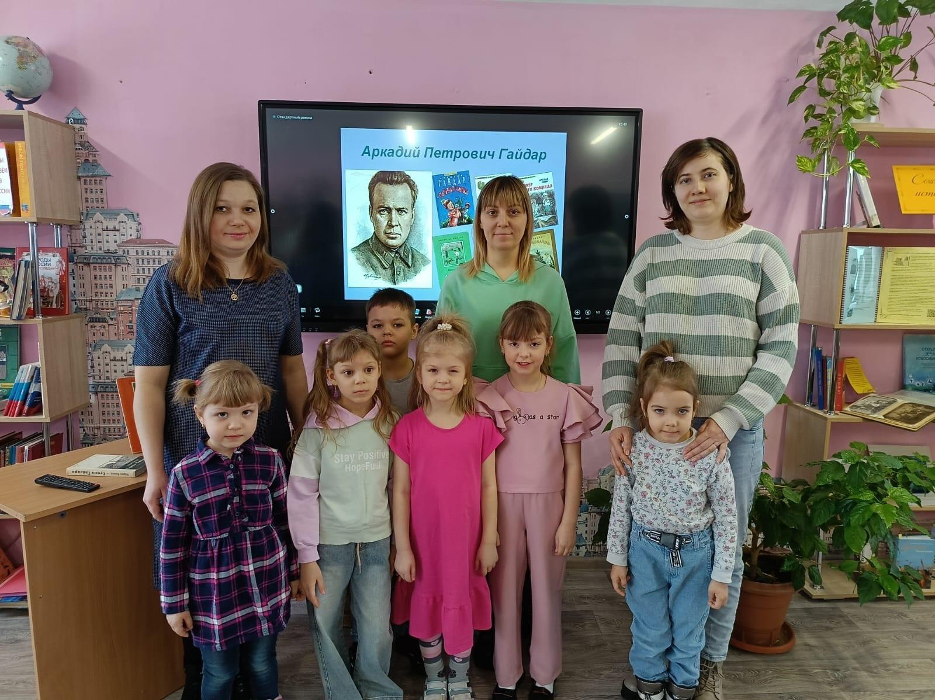
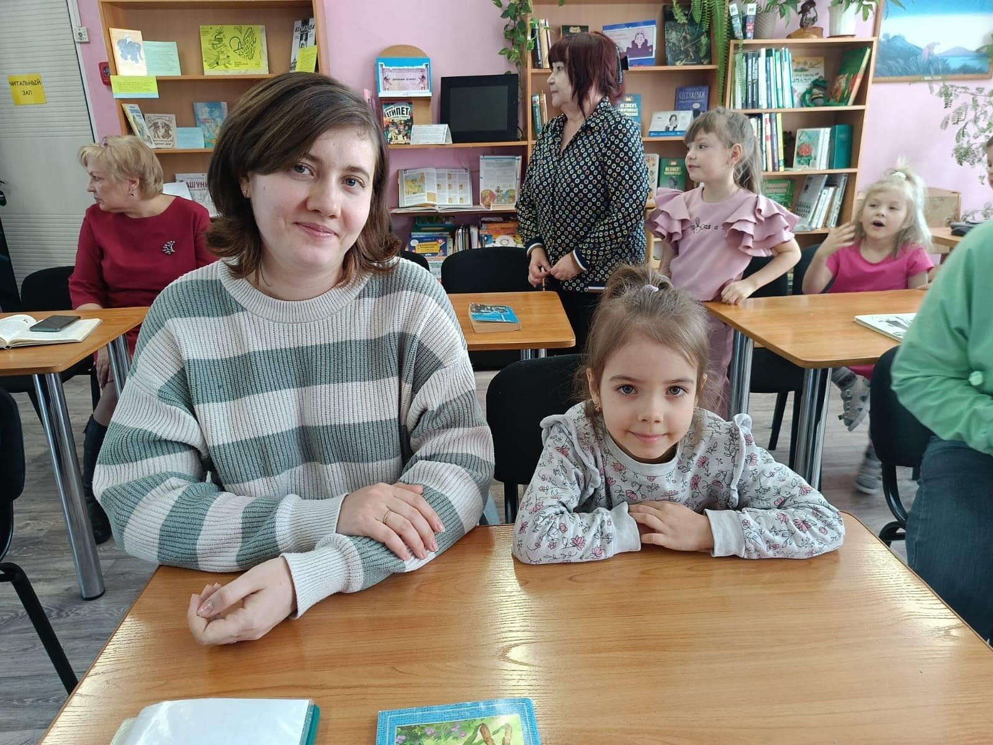
Региональная акция «Аркадий Гайдар – для поколений»

Slide 6
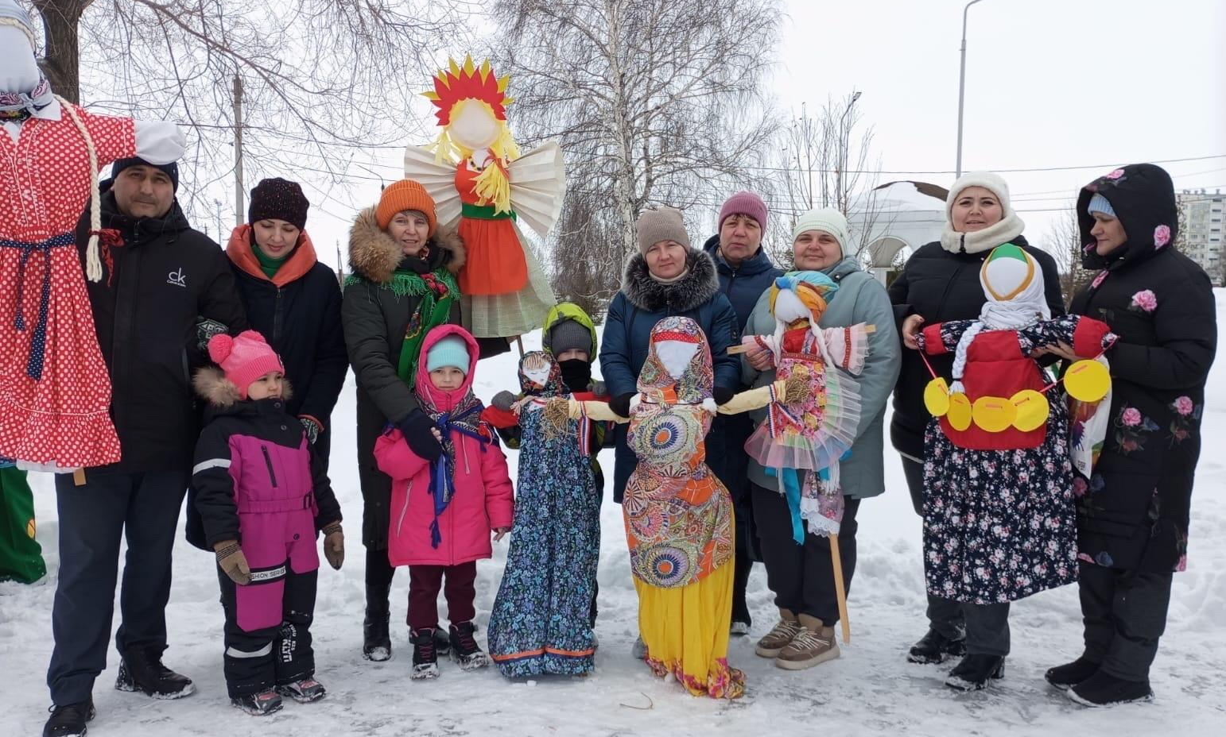
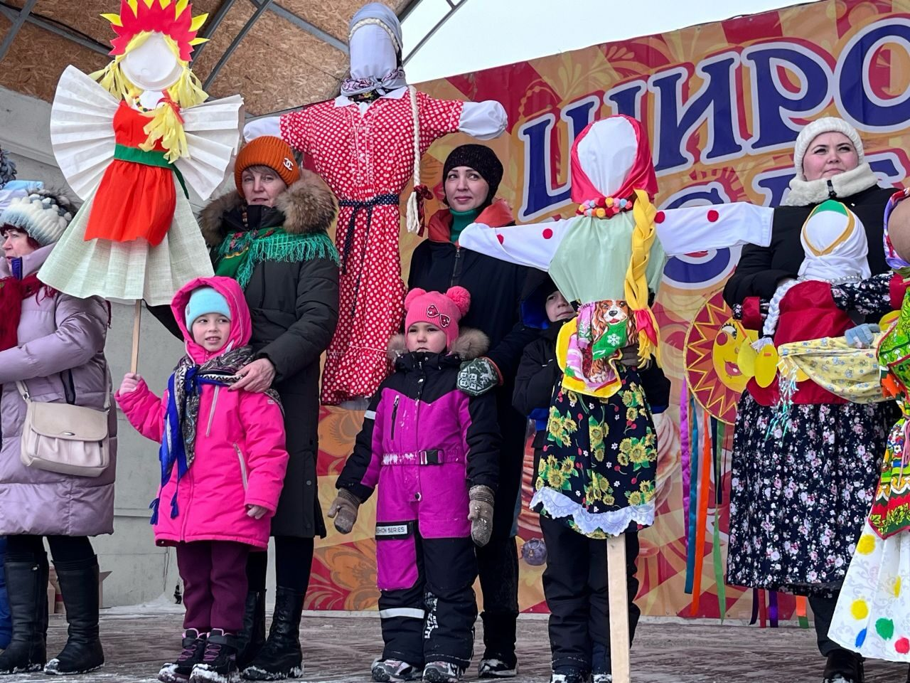
Поселковое развлечение «Масленица широкая»

Slide 7
Шашечный Турнир посвященный
8 Марта

Slide 8
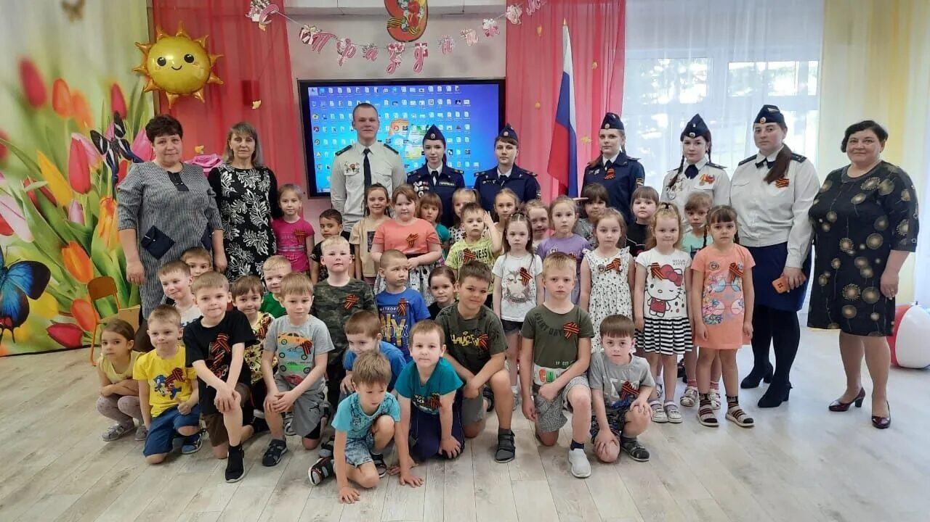
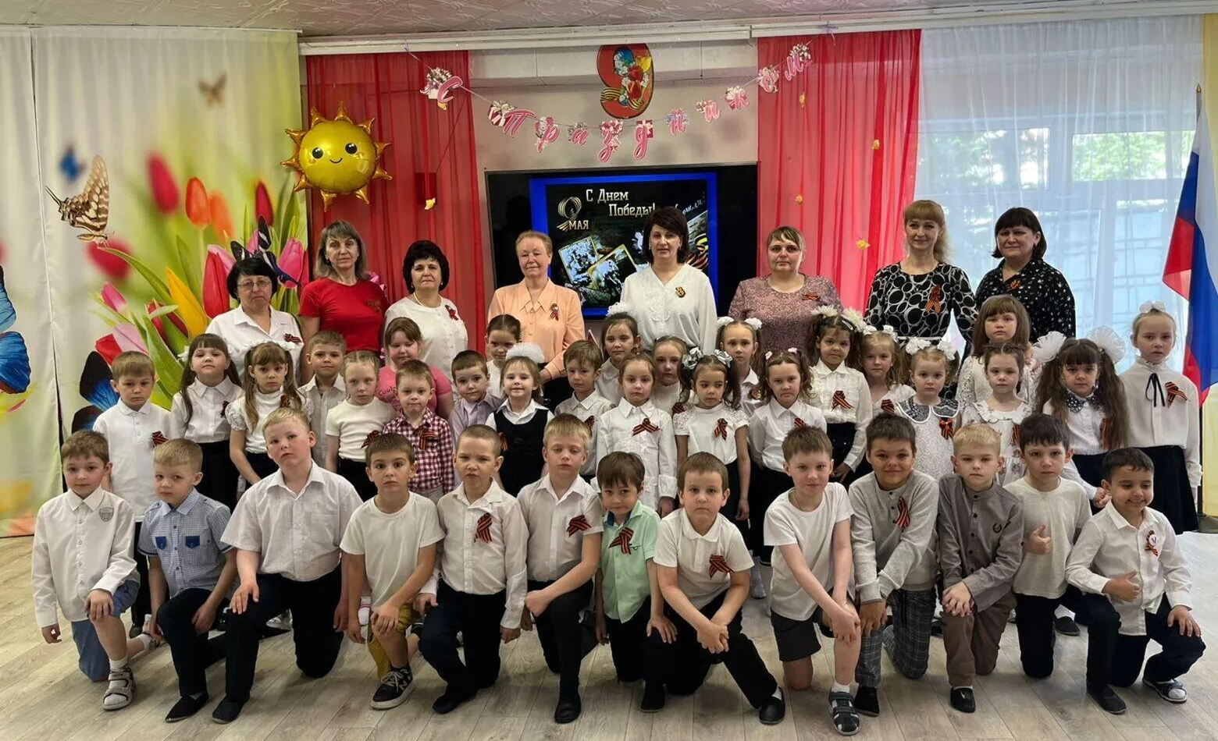
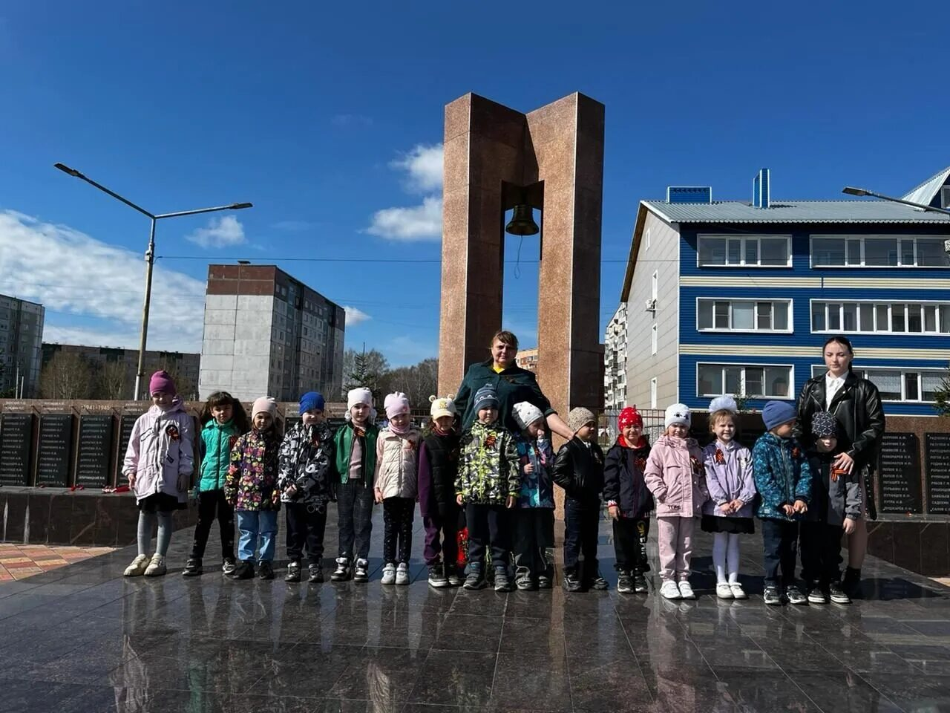
9 Мая
День Победы

Slide 9
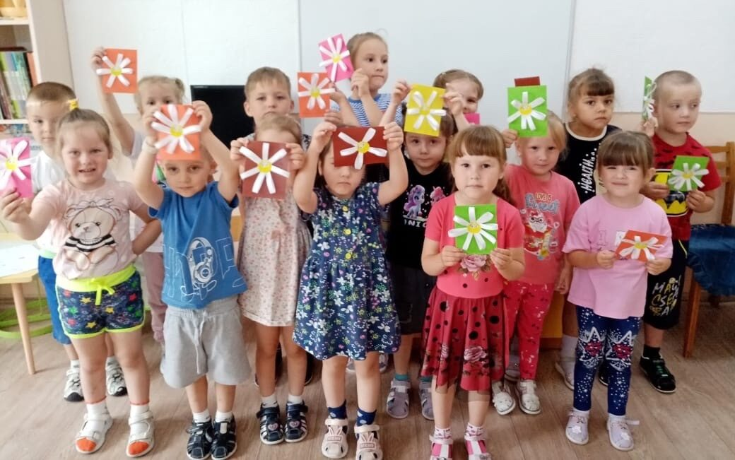
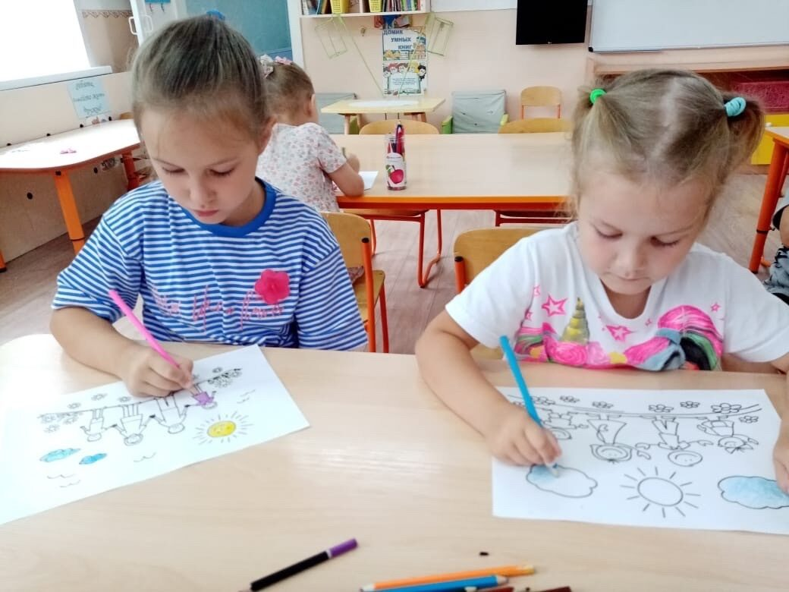
9 июля
День семьи

Slide 10
Осенняя ярмарка

Slide 11
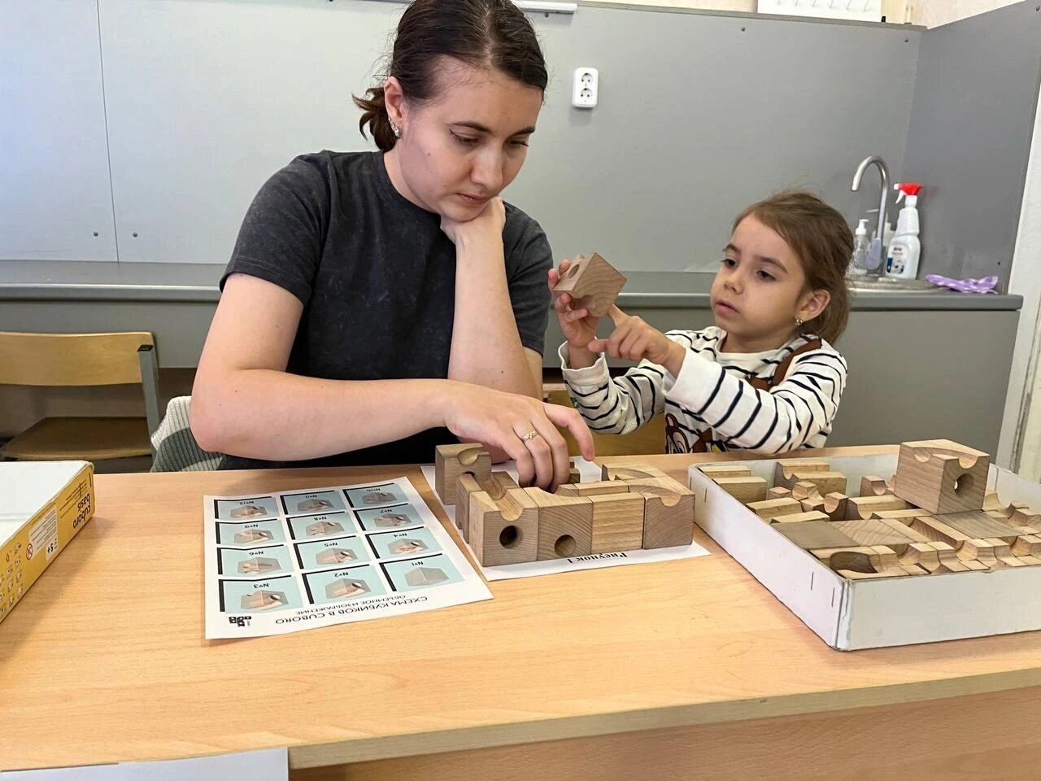
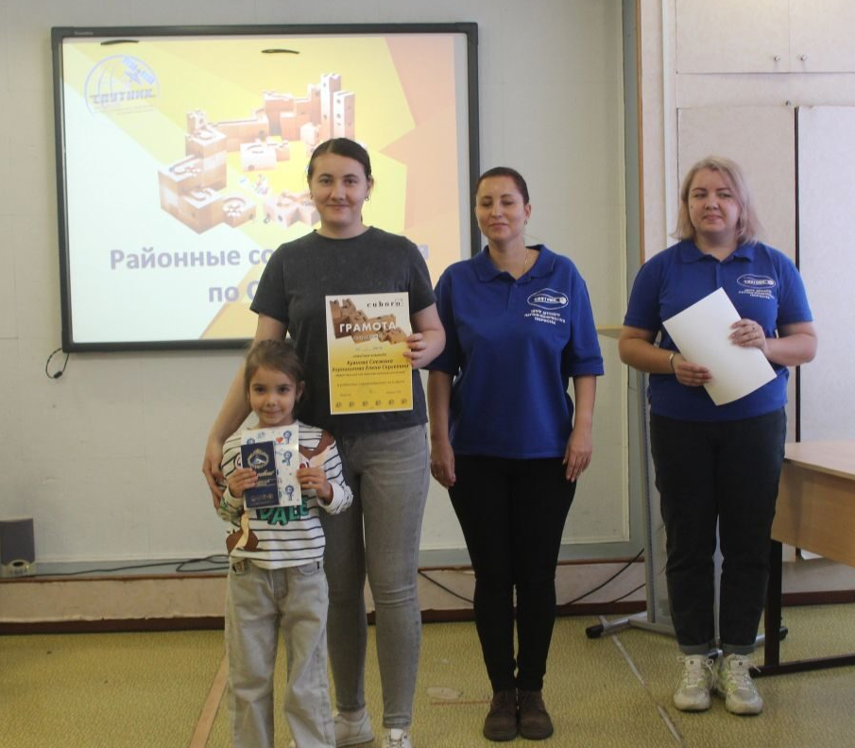
Районные соревнования по конструированию Cuboro

Slide 12
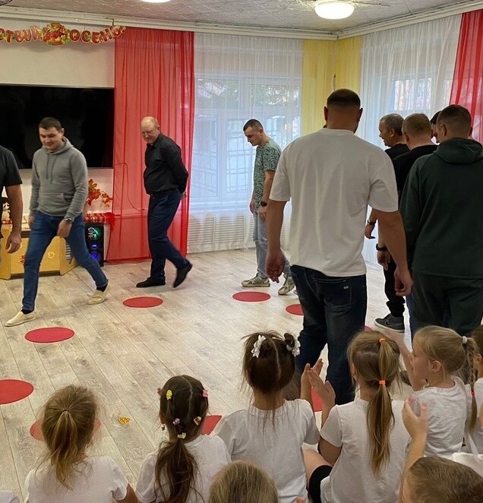
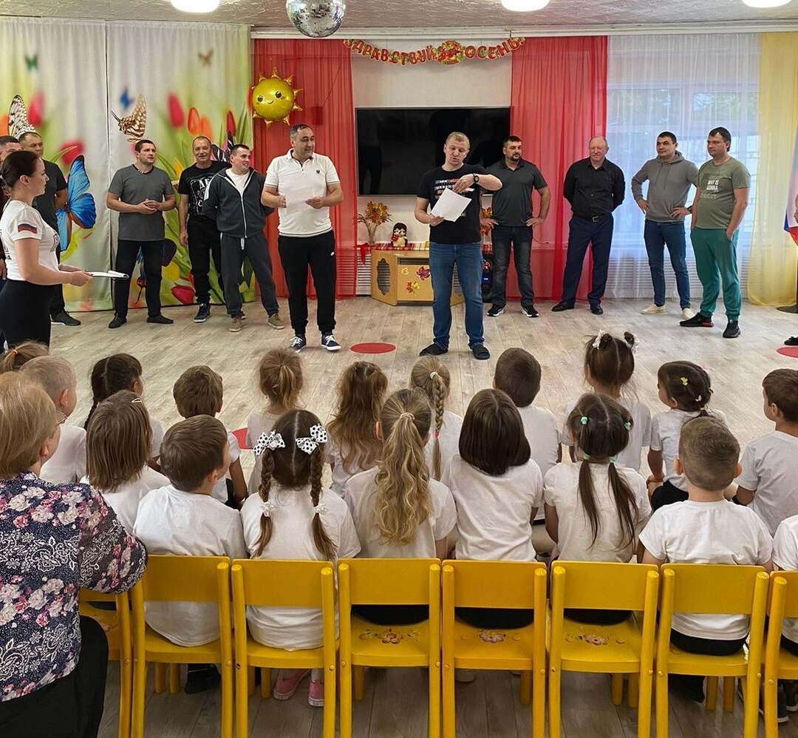
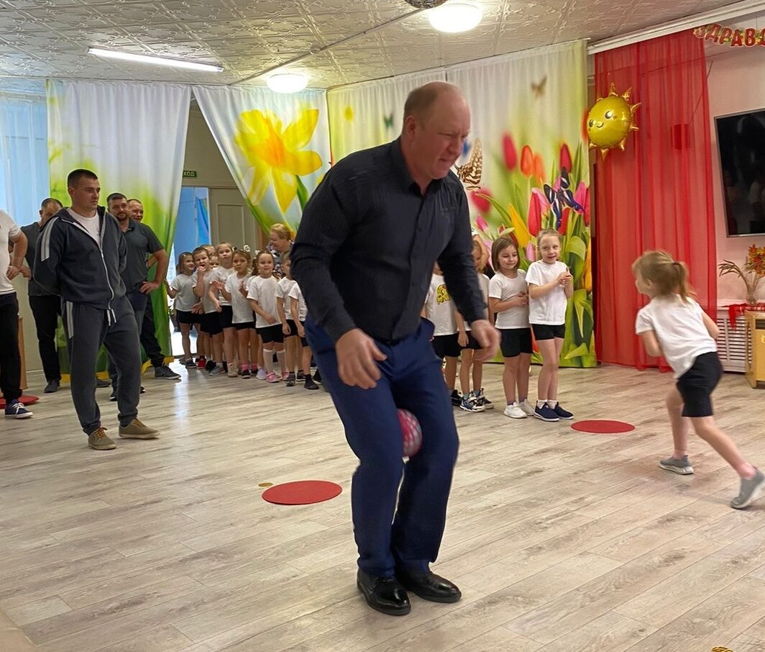
Спортивно-оздоровительное мероприятие приуроченное ко Дню Отца

Slide 13
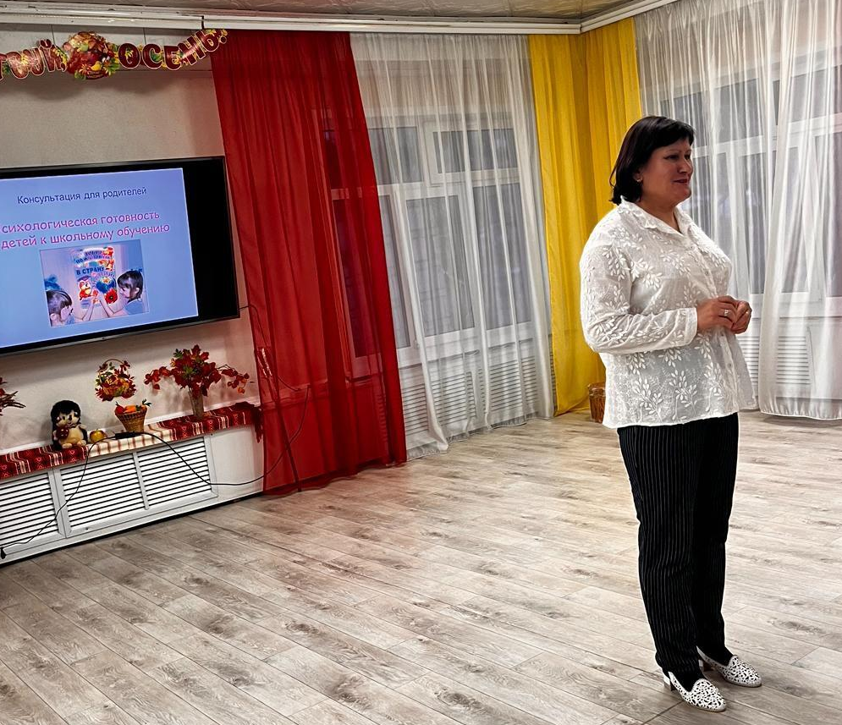
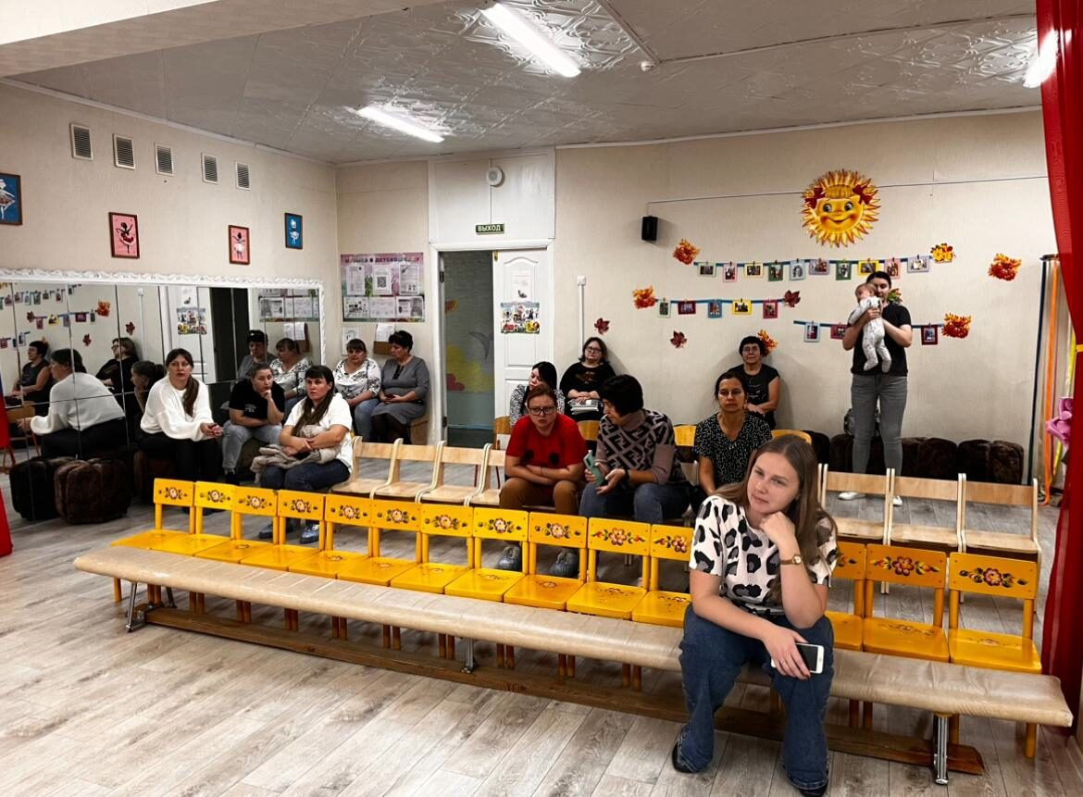
Родительское собрание для родителей будущих первоклассников

Slide 14
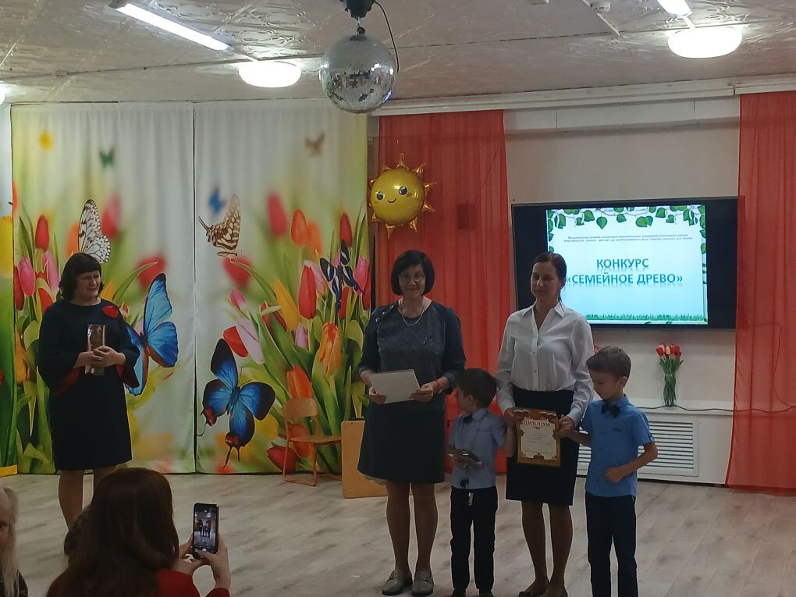
Конкурс
«Семейное древо»

Slide 15
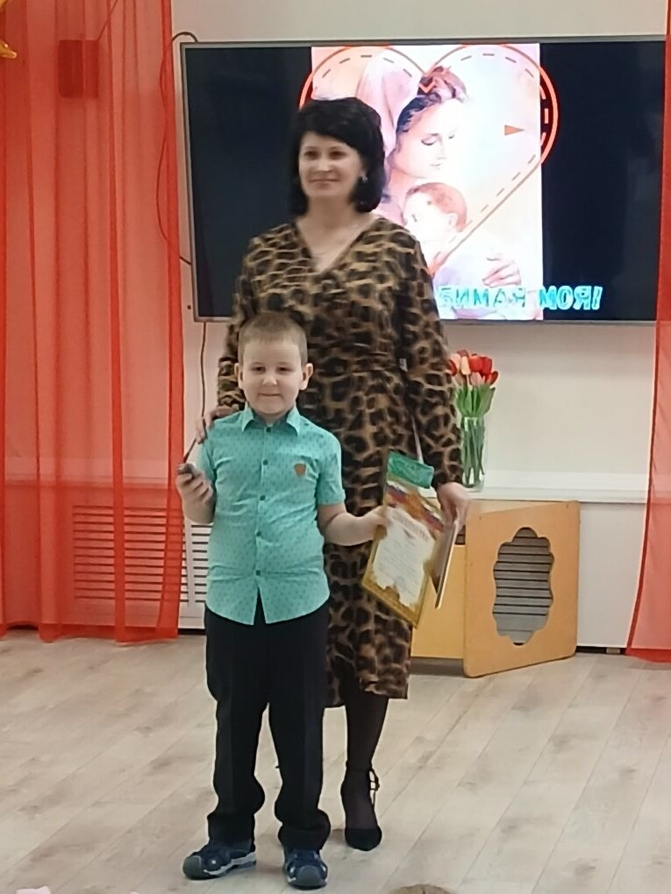
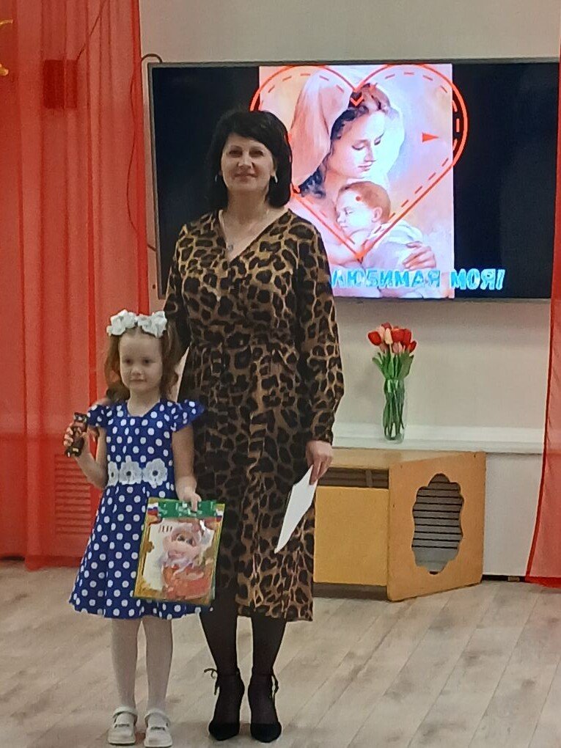
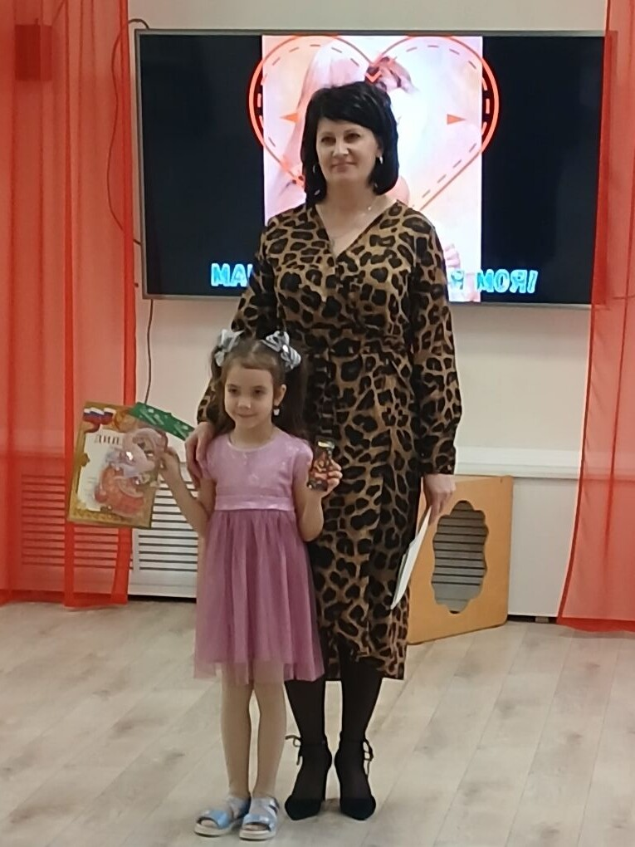
Конкурс чтецов
«Мамочка любимая»

Slide 16
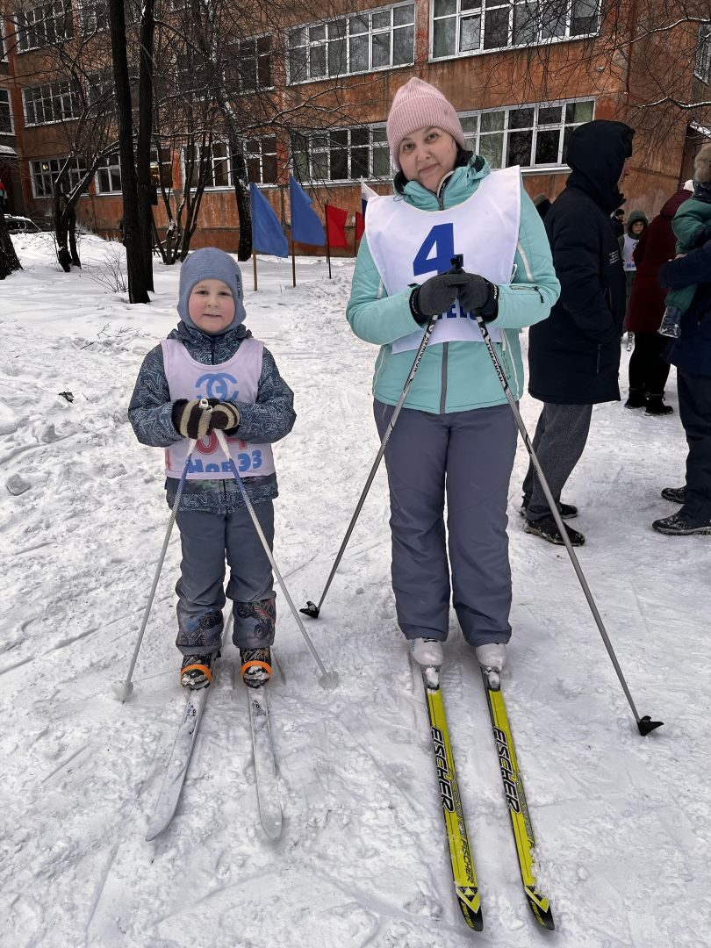
Новогодняя лыжная гонка

Slide 17
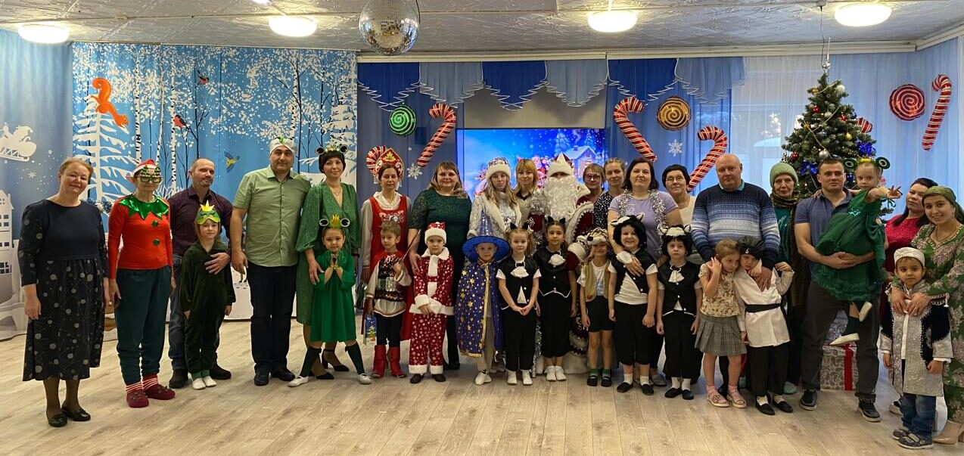
Фестиваль карнавальных костюмов

